Slide 1

Breve Introducción a

Slide 2
Sistemas Operativos de Tiempo Real (RTOS) existentes
FreeRTOS
VXWorks
QNX Nuetrino
Azure RTOS(Threadx)
Integrity RTOS
EmbeOS

Slide 3
¿Qué es FreeRTOS?
SOTR creado en 2003 por Richard Barry
Actualmente es mantenido por Amazon(AWS)
Es de código abierto
Es sencillo de implementar, tiene mucho soporte en la comunidad
Esta pensado y optimizado para muchos microcontroladores
Es liviano en tamaño de código y en uso de memoria RAM
Provee una base standard, que puede ser adaptada y ampliada según cada plataforma

Slide 4
Características de FreeRTOS
Microkernel minimizado, ya que presenta funcionalidades esenciales y mínimas de un S.O
Planificador configurable: Preemptive, Cooperativo o Mixto
Es multitarea con prioridades
Trabaja con Colas de Mensajes, Semáforos y Mutex
Permite administración de Heap y Stack
Posee control de Stack Overflow
Posee manejadores de Interrpciones.

Slide 5
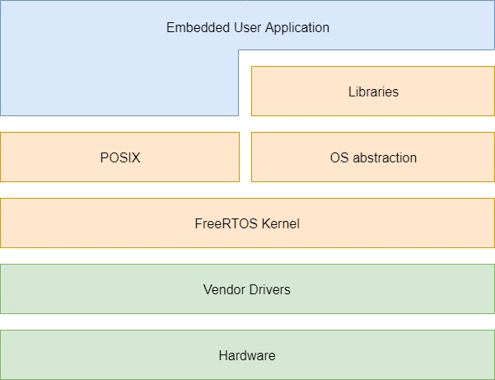
Arquitectura básica de FreeRTOS
Código de la aplicación :
Programa del usuario que se ejecuta sobre el S.O
Interfaz de Programación (API):
Conjunto de funciones que puede usar la aplicación de usuario para administrar tareas, recursos compartidos y sincronizar tareas.
Kernel:
Proporciona funciones de programación y administración de tareas. Incluye el programador de tareas, la gestión de tareas, memoria, mecanismos de sincronización y manejo de interrupciones
Capa de abstracción de hardware(HAL):
Interfaz entre el HW y el Kernel del S.O. Incluye controladores de dispostivos, Interrupciones y otras funciones de HW

Slide 6
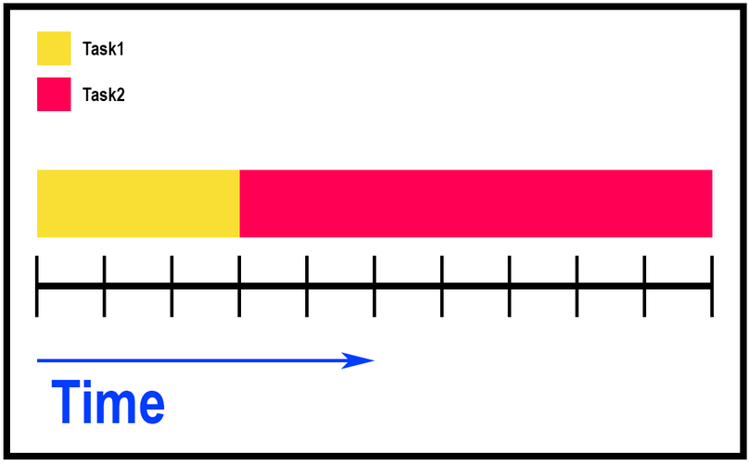
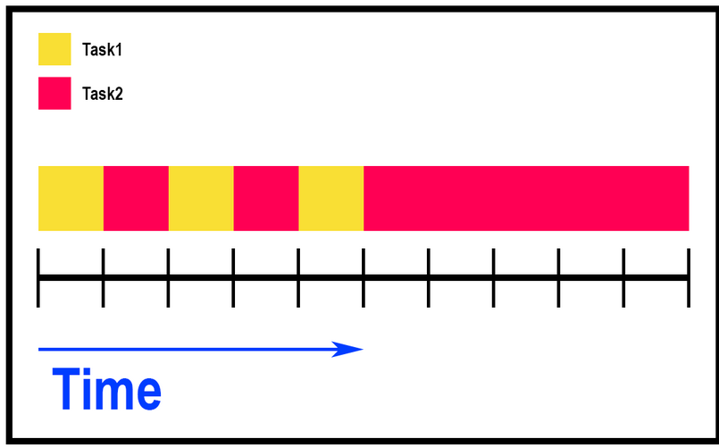
Programación Multitarea
Tarea: Parte de un programa que trabaja en forma independiente
Con prioridades y plazos estrictos
Sin Multitarea
Con Multitarea

Slide 7
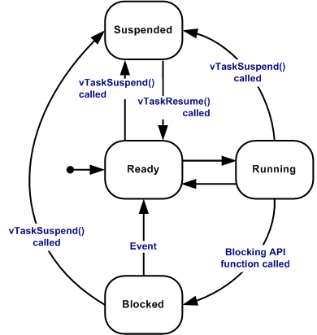
Estados de una Tarea en FreeRTOS

Slide 8
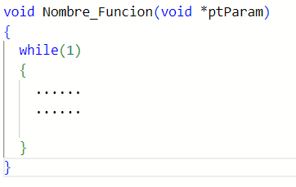
Creación de una Tarea
Sintaxis
Cada tarea siempre tiene que ejecutar un bucle infinito

Slide 9
Creación de una Tarea
Sintaxis
Al crear la tarea le decimos al planificador la prioridad de la tarea para ser ejecutada

Slide 10
Algoritmo del Planificador de Tareas
Usa el algoritmo llamado Fixed Priority Preemptive Schudeling
Fixed Priority significa que el kernel NO MODIFICA las prioridades
de las tareas
Transfiere al programador la total responsabilidad del cumplimiento de los plazos.
El usuario es el que debe determinar y calcular los time slice de ejecución
SIEMPRE ejecuta la tarea de mayor prioridad que está en condiciones de ejecutarse
al cabo de un tiempo el scheduler va a retirar la tarea en ejecución solo si
hubiera una de igual prioridad en condiciones de ejecutarse

Slide 11
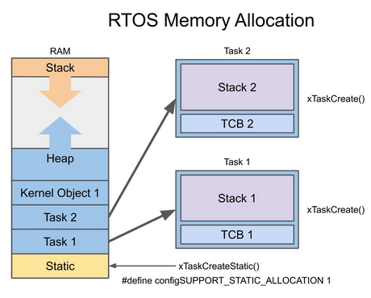
Estados de una Tarea en FreeRTOS
Las tareas se crean en el Heap
En el Heap además se almacenan Kernel Object (colas, semáforos)
Cada tarea tiene su propio TCB y su stack

Slide 12
Delay en FreeRTOS
Los delays comunes consumen ciclo de CPU.
Internamente ejecuta un while por un tiempo determinado
En cambio vTaskDelay duerme a la tarea que se ejecutando, cambiando su estado a bloqueado
Esta tarea pasará nuevamente a la cola de listos cuando cuando pase el tiempo indicado por el usuario.
Esto se sucede a través de un evento del timer, que activa el SO.

Slide 13
Comunicación y Sincronización entre Tareas

Slide 14

Colas de mensajes
Sintaxis de creación
Internamente las colas utilizan semáforos
Esto evita problemas de concurrencia
Sintaxis de envío de datos
Sintaxis de recepción de datos

Slide 15


Semáforos (Mutex, Binarios y Contadores)
Sintaxis de creación Mutex
Sintaxis Toma del Mutex
Sintaxis de Liberación del Mutex

Slide 16
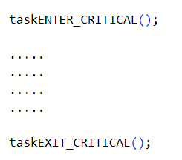
Crear Regiones Criticas
Sintaxis de creación
Esta sección no se puede interrumpir
es Atómica.
Por lo que no se permite
hacer cambio de contexto
durante su ejecución

Slide 17
Ejemplo de FreeRTOS en Esp32

Slide 18
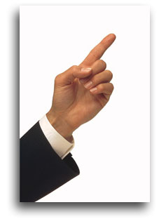





Ejemplo de FreeRTOS
Link al ejemplo
Tarea 1
Queue
Tarea 3
Tarea 2
*La tarea 1 lee el pulsador y apila el estado en la Queue
*La tarea 2 lee el potenciómetro y apila el estado en la Queue
*La tarea 3 lee la Queue y activa el led según el valor leído

Slide 19

?

